Slide 1



System przejazdów pracowniczych w komunikacji miejskiej
Autorzy:
Kacper Gaudyn
Jakub Krąpiec
Michał Pesta
Michał Trojanowski

Slide 2
Wprowadzenie, założenia
Rozbudowanie pojazdu komunikacji miejskiej o terminal, który łączy się z internetem
Terminal obsługują zarówno kierowca jak i pracownicy
Kierowca może za pomocą terminala rozpoczynać kursy i zmieniać przystanki
Pracownicy mają przy sobie kartę pracownika, którą mogą płacić za przejazd przykładając ją do terminala
Danymi w systemie zarządza administrator, który ma swój panel

Slide 3
Elementy architektury systemu
Baza danych
REST API
Panel administracyjny
Broker MQTT
Terminal

Slide 4
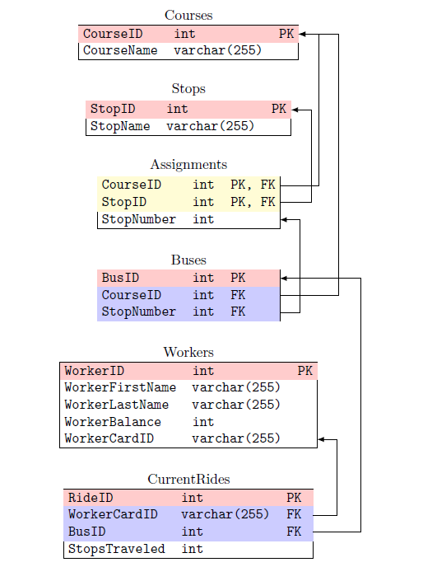
Baza danych
Schemat bazy
Silnik bazy SQLite

Slide 5
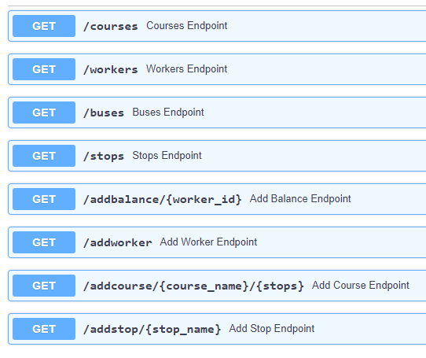
REST API
Utworzone endpointy
Język Python
Framework FastAPI
Komunikacja z bazą danych

Slide 6
Panel administracyjny
Służy administratorom do zarządzania danymi w bazie
Język JavaScript
Framework Svelte
Komunikacja z REST API

Slide 7
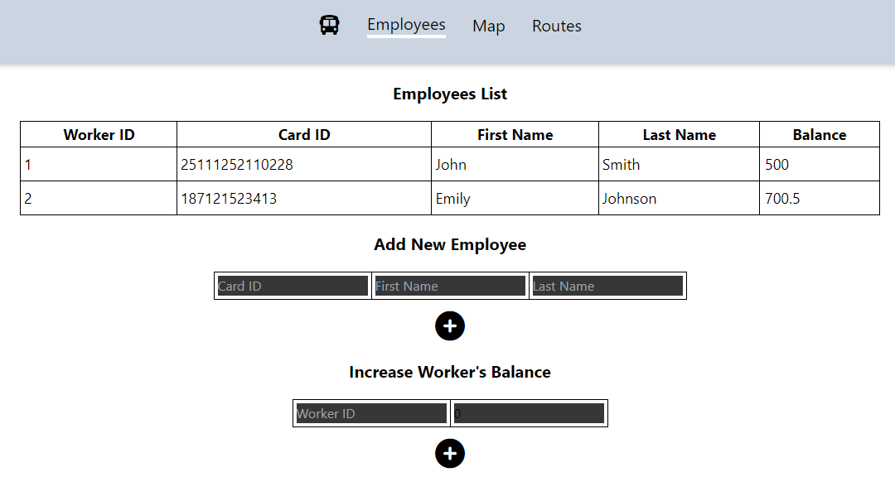
Panel administracyjny - pracownicy

Slide 8
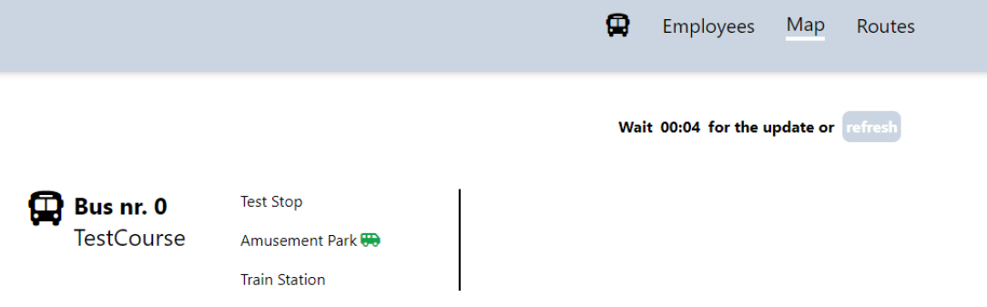
Panel administracyjny – pojazdy w trasie

Slide 9
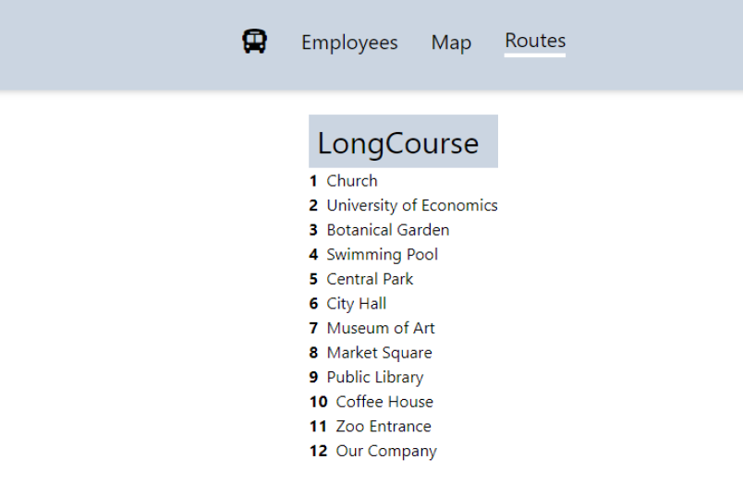
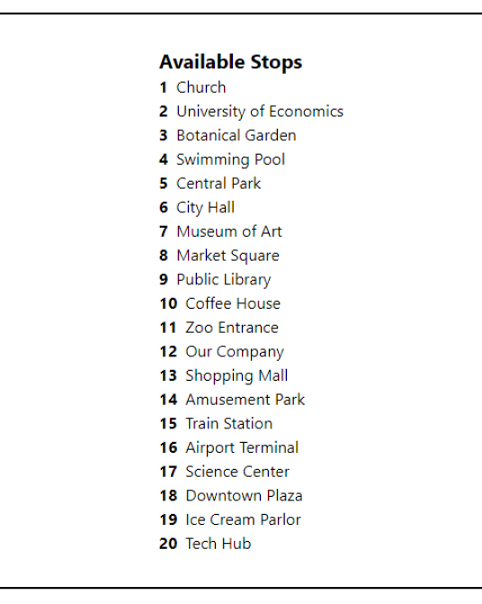
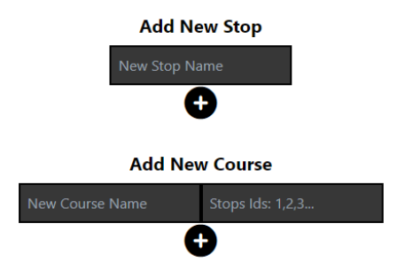
Panel administracyjny – kursy i przystanki

Slide 10
Broker MQTT
Nasłuchuje zmian przystanków, kursów i przykładania kart pracownika w terminalach
Język Python
Pobiera i wysyła dane do bazy danych

Slide 11
Terminal
Służy kierowcy do zarządzania kursem, przystankami
Służy pracownikom do płatności za przejazd
Język Python
Komunikuje się z brokerem MQTT
Dane o kursach i przystankach pobiera z REST API

Slide 12
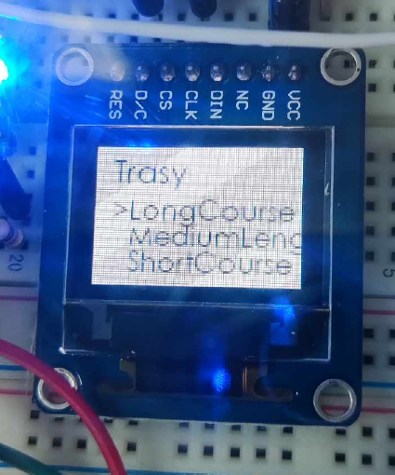
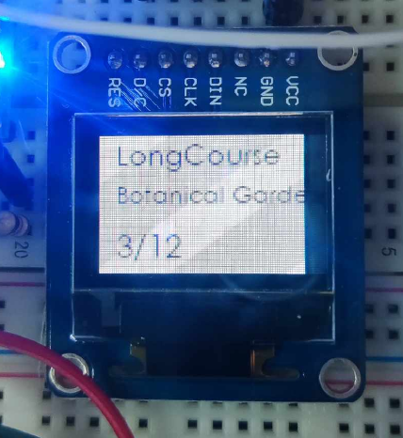
Terminal – interfejs i obsługa

Slide 13
Koniec prezentacji

